Slide 1
Informace jako identita v kyberprostoru
II. VIRTUÁLNÍ REALITA

Slide 2
Interakce s informačními artefakty
Příklad interakce s ryzími informačními objekty – vnořená (imerzní, pohlcující) virtuální realita
Rozpuštění hranic mezi skutečným a umělým – fyziologické reakce jsou opravdové v umělém stejně jako skutečném prostředí

Slide 3
Virtuální realita
pojem česky – zdánlivá, umělá skutečnost
pro porozumění pojmu je třeba si ujasnit, co je to opravdová skutečnost
realita jež nás obklopuje, přichází do našeho vědomí prostřednictvím smyslů
když vnímáme, neobtiskujeme v sobě vnější svět
dítě myslí tak jak vnímá, dospělý vnímá svět tak jak myslí – je ovlivněn svým vlastním obrazem světa, který se vytvořil během dosavadního života. Ten podmíněn kulturními tradicemi, vázán pouze na výsek skutečnosti vymezené prostorem a časem
smysly vznikly za účelem rychlé reflexe změn v prostředí, tj. kvůli ochraně života, ne kvůli úplnému poznání světa

Slide 4
Virtuální realita
rozumové schopnosti - odpoutání od smyslového vnímání.
věda – nástroj poznávání reality. Př. fyzika zprostředkovává skutečnost přesahující senzitivní schopnosti člověka
vědecké pojetí světa pouze hypotetické – pouze domněnky. Vychází z určitých důkazů, nelze je dokázat (verifikovat), pouze vyvrátit (falsifikovat). Tj. lze spolehlivě dokázat, že něco je nepravdivé, ale nikdy ne, že je to pravdivé
Př. – představy o tom, jak vypadá vesmír

Slide 5
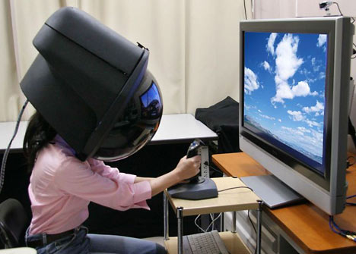
Virtuální realita
Co je to virtuální realita (VR)?
→ stav kdy člověk zažívá přesvědčivý pocit, že se octl v jiném světě, aniž by se v něm ve skutečnosti nacházel
→ uživatel je oproštěn od vjemů venkovního, skutečného světa a do smyslů jsou mu dodávány podněty umělé
Smysly visuální, aurální, vestibulární, proprioceptivní → různý práh. Př. na drobné pohyby reaguje citlivěji vizuální než vestibulární systém.
→ v projektovaném umělém světě může člověk vykazovat určitou aktivitu a uplatňovat vlastní vůli
→ VR je uskutečňována pomocí technických
zařízení propojených s počítačem

Slide 6
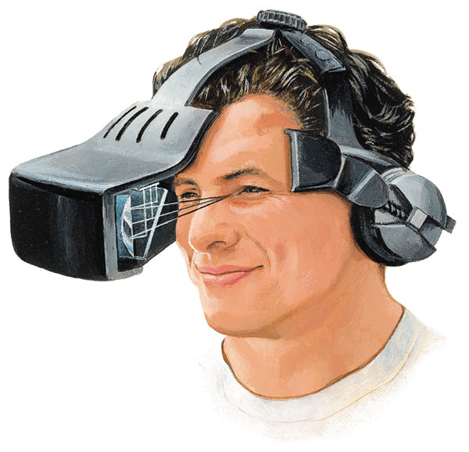
Virtuální realita
Klasická virtuální realita:
počítač + periferní zařízení:
→ helma se stereoskopickými brýlemi a sluchátky – snímá pohyby hlavou a aktualizuje obrázky tak rychle, že vzbuzuje pocit změny zobrazení v důsledku vlastního pohybu (počítač dopočítává, co má do brýlí promítnout)
→ snímače detekující prostorovou polohu uživatele
→ datová rukavice – snímání hmatových impulzů
počátky VR v roce 1968 – Ivan Sutherland: první display v brýlích
virtuální systém musí oklamat ne jeden smysl, ale sumu všech senzorických vstupů
když osoba zapojena do řešení úkolu, Er_{v} zmírněna díky mentálnímu zatížení
když Er_{v} < Er_{h} - přirozené pohroužení, vysoká úroveň prezence
Er_{h} – chyba percepčního systému člověka (množství pohybu zobrazeného ve scéně, než člověk postřehne pohyb)
Er_{v} - chyba virtuálního systému (věrohodnost a stabilita brýlí

Slide 7
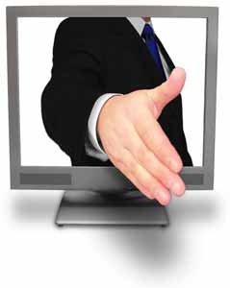
Autostereoskopická technologie
Kvalitu iluze ovlivňují dva faktory:
kvalita zobrazení (množství hran či stínovaných povrchů, jež je spojují)
rychlost s jakou se scéna překresluje – důležitější. Zpoždění zcela ruší efekt.
Autostereoskopická technologie:
→ holografický obraz volně v prostoru
→ užití: telekonference – setkání osob na virtuálním místě
→ Denis Gabora – Nobelova cena za vynález holografie.
Hologram = soubor všech pohledů na zobrazovaný předmět, složených do záznamovho média pomocí různě modulovaného světla
→ Stephen Benton – vynalezl hologram zobrazitelný viditelným světlem, přenositelný dálkově

Slide 8
Teleprezence
→ smyslové zkušenosti hodnotíme jako celek, ne jako části - pokus: 2 televize se stejnou kvalitou obrazu, ale rozdílnou kvalitou zvuku. Lidé hodnotili jako horší kvalitu obrazu tam, kde byla také horší kvalita zvuku.
Teleprezence
→ spojení počítače, displeje, zvukového záznamu, snímačů impulsů a dalších technických zařízení (protéz) za účelem kontroly vzdálených zařízení
→ přítomnost na dálku, složitější než VR
→ přenos lidského senzoria na vzdálené místo – řešení úloh na vzdáleném místě pomocí dálkového řízení (robotická ruka – vysoké pece, biohazardní nádoby, skalpely)
→ informace zprostředkovatel (informační energie) mezi člověkem a fyzickým artefaktem. Náš mozek také řídí tělo také na dálku.

Slide 9
Augmentovaná realita
stimuly z okolí nejsou potlačeny, jsou dominantní, ale překryté virtuální informací
př. lékař s brýlemi umožňujícími vidět radiograf přes orgán, přidání informace z diagnostického zobrazení bez potřeby změny pohledu mimo orgán
informace poskytované v reálném čase
teleprezence i augmentovaná realita – informační interakce integrální součástí fyzické aktivity. Přidávají hodnotu interakcím člověk – fyzický objekt a člověk - člověk

Slide 10
Online prostředí
elektronické hry – interakce lidí s ryze informačním prostorem  intenzivní ‘reálná’ informační interakce (reakce mladých lidí při vyrušení z hraní videohry)
proces pohroužení – ne pomocí motorické kontroly, ale díky mentálnímu stavu interagujícímu s proudem bitů
vliv hraní a informačních artefaktů i mimo hru v běžných životech hráčů – obchod, komunikace, komunity
MUD – Multi User Dungeons – online prostředí umožňující tvorbu informačních prostorů a informačních objektů s behaviorálními vlastnostmi. Interakce s avátary - problémy s násilným virtuálním chováním, vyloučení účastníka = zabití  diskuze o etice, hodnotách a právu v kyberprostoru.
Lidé věnují čas vývoji person ve virtuálním prostoru odlišných od lidí za nimi  perzonální projekce
objekty prodávány a nakupovány za reálnou měnu
Současné hry zamlžují rozdíl mezi virtuální a skutečnou realitou – hraní v reálném prostoru i od počítače, využívání počítačů, GPS, bezdrátového připojení
polostín herního univerza (Bainbridge) motivace hrát jak sociální interakce ve fyzickém světě, tak aktivity v kyberprostoru a v mentálním prostoru jednotlivců

Slide 11
Nová média
interakce pomocí umění a vystoupení využívající počítače a kyberprostor
reprezentace efemérních informačních aktů – nikdy nejsou stejné
komplex lidských (umělci, návštěvníci) a strojových interakcí, které jsou simulovány a reprezentovány počítačovým kódem

Slide 12
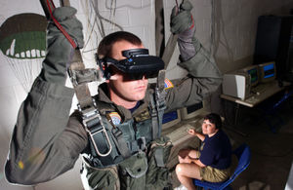
Uplatnění VR
systémy virtuální reality – překročení bariéry člověk x počítač – již ne dopisování pomocí klávesnice a obrazovky. Člověk je připoután k počítači asi tak, jako řidič ke svému vozu
rozdíl: chyba v VR nemusím mít tragické následky
VR může být i reálnější než skutečnost. Např. pilota lze vystavit všem druhům neobvyklých situací, které jsou v realitě málo pravděpodobné

Slide 13
Uplatnění VR
Uplatnění virtuální reality:
→ projektování: netřeba stavět nákladné fyzikální modely. V případě budov lze jejich modely procházet, posoudit interiéry budovy před stavbou, testovat akustiku budov (koncertních sálů, divadel)
→ simulátory: výcvik řidičů (autoškoly) a pilotů letadel
→ lékařství: nácvik chirurgických zákroků – snížení rizik operace. Pomocí teleprezence lze uskutečnit operace vyžadující výjimečného odborníka či specialistu, i když tento je vzdálen mnoho kilometrů
→ věda a vzdělání: virtuální návštěvy míst či událostí, jež jsou předmětem výuky
→ zábavní průmysl: např. počítačové hry ve virtuálním světě, jichž se současně účastní hráči sedící v danou chvíli na opačných koncích planety

Slide 14
Uplatnění VR
→ zkušenosti s nebezpečnými situacemi – požárník procházející hořící budovu
→ fyzicky nemožné situace – procházka uvnitř molekul a atomů
→ měření a evaluace – simulace nukleárních testů

Slide 15
Prezence
čtenář knih ponořený do děje se ocitá jakoby v jiném světě, přitom technickým nástrojem, pomocí něhož do tohoto světa vstupuje je kniha
virtuální realita pak jen pokračováním, či prozatimním technickým vrcholem řady mediálních prostředků od knihy přes film a rozhlas až po televizi, které zprostředkovávají vstup do neskutečných světů
podle odborníků nebude VR nikdy schopna nahradit skutečnou realitu, jen se jí přiblížit

Slide 16
Prezence
proměnné pro hodnocení prezence: čas zapojení, věrnost, počet vstupů a výstupů, technická kvalita, uživatelská kvalita (stupeň pochybnosti či nedůvěry)
stupně zprostředkování reality – různé smysly prezence:
sociální pestrost – stupně personální intimity
realismus – věrnost, rozlišení
transportace – ty jsi tam, ono je tam, my jsme tady
pohroužení – percepční či psychologické přesvědčení
sociální aktivita – stupeň antropomorfismu, např. avátaři s osobností
sociální médium – stupeň v jakém je médium pro pozorovatel reálné, např. televize, kyberprostor

Slide 17
Nebezpečí virtuální reality
obdobná nebezpečí jaká přináší nadužívání televize
→ může se stát pro děti a mládež drogou
→ může odvést pozornost od skutečných problémů naší planety i našich každodenních životů
→ může narušit rovnováhu mezi prožíváním přirozeného světa a ponorem do světa umělého, virtuálního
→ život je nevypočítatelný, náhodný, nejistý. VR je vypočítatelná, lze si dovolit vše možné – nabízí se jako pole jistoty a proto je pro mnohé lákadlem. Únik člověka z reality do vysněného světa.
→ výzva VR: znovuobjevení kouzla a krásy každodenní skutečnosti. Př. programátoři ze Silicon Valley

Slide 18
Nanotechnologie
nano- = předpona vyjadřující miliardtinu základní jednotky, tj. 10⁻⁹
nanotechnologie – technický obor, zabývá se tvorbou a využíváním technologií v měřítku nanometrů (obvykle cca 1–100 biliontin metru). Jde tedy o pokračování v trendu miniaturizace
vizionářem oboru byl americký fyzik Richard Feynman – představil světu vizi, v níž člověk budoucnosti dokáže sestavovat neobyčejně miniaturní zařízení schopné manipulovat s jednotlivými atomy
jeho myšlenky rozpracovává dále americký fyzik K. Eric Drexler v knize „Engines of Creation“ (1986 ) a přidává požadavek, aby se jednotliví nanoboti byli schopni reprodukovat

Slide 19
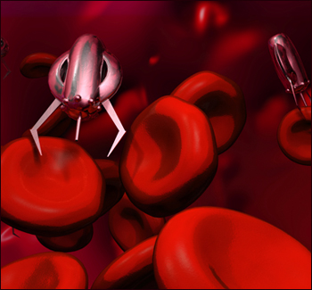
Nanotechnologie
základní princip: různým uspořádáním atomů se mohou měnit vlastnosti výsledného produktu - přerovnáním atomů v uhlí lze stvořit diamant
využití: již dnes v textilním průmyslu či medicíně, práce na materiálech vhodných k uchování informace, ale i na válečném využití
nanoroboti implantovaní do lidského těla
(tzv. bioimplantáty) by mohli pomáhat
imunitnímu systému, podílet se na procesech
látkové výměny, provádět opravné úkony
(nahrazovat poškozené tkáně)
součástí nanobotů jsou mechanické mikropočítače
možnosti nanotechnolgií nedozírné, současně zvyšují odpovědnost člověka

Slide 20
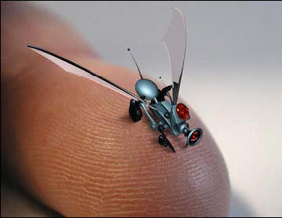
Nanotechnologie
hrozby:
→ v případě napojení nanorobotů na lidský mozek nebezpečí manipulace s lidským vědomím a myšlením
→ schopnost replikace (rozmnožování), kterou mají pouze geny a memy, může spustit evoluci těchto strojů. Ty by pak mohli ovládnout člověka a posunout ho do druhořadového postavení

